Slide 1
豊能定例会議

Slide 2
1/13 豊能町定例会議Agenda
10：00～ 《代表理事より》
・CSPFC登記事項変更に関して
⇒CSPFC臨時社員総会
・1/27 OSPF 会員交流会資料レビュー
・2/8 近畿総合通信局 スマートシティシンポジウム
⇒MaaS Meeting2022のスマートモビリティチャレンジシンポジウム
・アプリの利用規約＆個人情報保護
・アンケート集計結果
・スマホ教室2回目
・デジタル教育 NoCodeトレーニング （ほぼ即日満員御礼）
・ヘルスラボ ユーベルホール下見（3/5向け）
《事務局より》
・議事録の確認
・第2回勉強会日程
・個人情報法保護法研修実施報告書と誓約書の提出に関して PDFにてメール送付 期日3月1日
11：00～ 《分科会（30分）》
《各分科会進捗報告（30分）》
今後のスケジュール
1月中旬 第2回スマホ教室
1/27 CSPF説明会＠OSPF
1月末 第2回勉強会（JP-LINKハンズオン、個人情報保護法勉強会）
→2月17日午後予定（会場：三井住友海上さんお願いできますか？）
2/8 スマートシティシンポジウム 江川講演＆パネル （近畿総合通信局）

Slide 3
一般社団法人の主たる事務所は登記事項とされていますので、主たる事務所を移転、変更したときは効力発生日から2週間以内にその登記申請をしなければなりません（一般社団法人及び一般財団法人に関する法律第304条）。
一般社団法人が主たる事務所を変更するときは、原則として理事会の決議（理事会非設置法人の場合は、理事の過半数で決定）が必要となり、定款の変更をともなう場合は社員総会の決議が必要となります。
第1号議案 定款一部変更の件
議長は、定款第３条中「主たる事務所を東京都千代田区に置く」とあるのを「主たる事務所を大阪府大阪市に置く」と変更することを議場に諮ったところ、満場一致をもって、異議なく可決確定した。
（主たる事務所の所在地）
第3条 当法人の主たる事務所は、大阪府大阪市に置く。
第２号議案 理事就任
議長は、当法人の理事である伊達仁人が本日辞任したので、その後任として理事を選任する必要がある旨を述べ、下記の者を選任したい旨を説明し、その賛否を諮ったところ、満場一致をもってこれに賛成した。
被選任者 理事 斎藤 和也
その他
公告URLの変更 OZ1⇒CSPFC

Slide 4
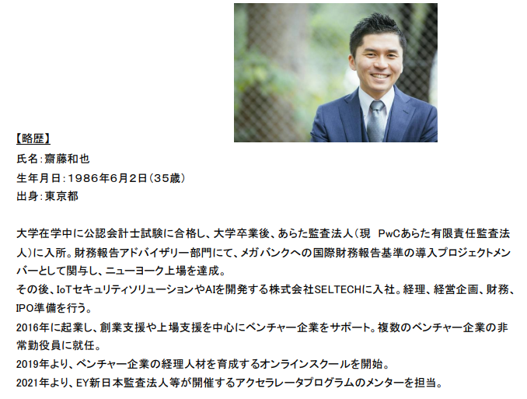

Slide 5
・1/27 OSPF 会員交流会資料レビュー
・2/8 近畿総合通信局 スマートシティシンポジウム
⇒MaaS Meeting2022のスマートモビリティチャレンジシンポジウム

Slide 6
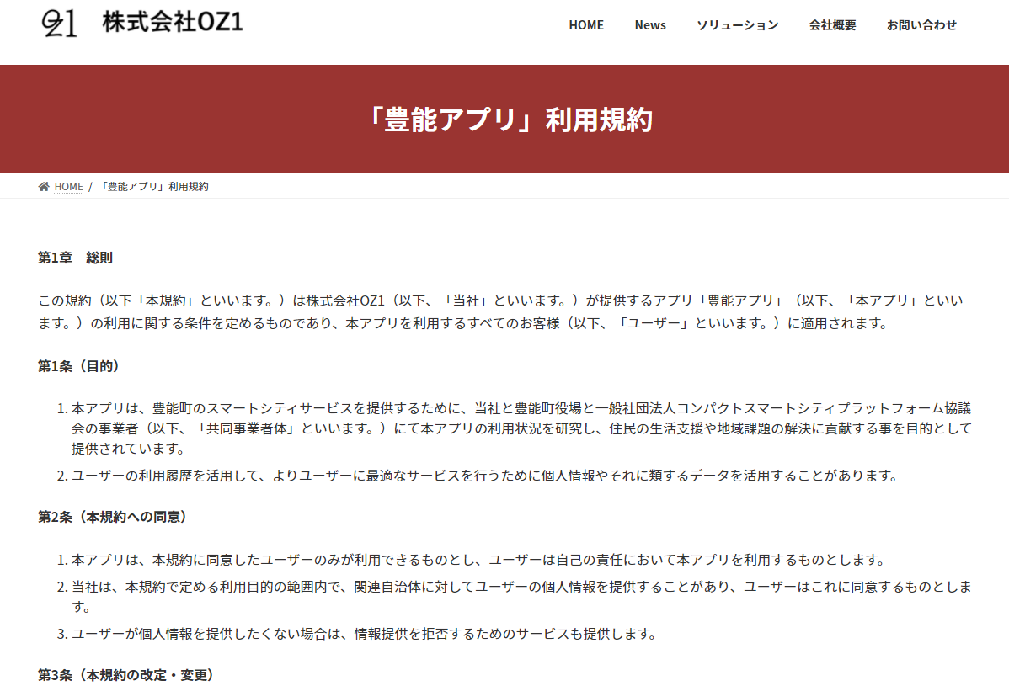
利用規約と個人情報保護
豊能スマートシティアプリ利用規約と個人情報保護
https://oz1.life/index.php/toyonoapp/

Slide 7
アンケート １回目
登録者数： 324名 / 有効回答数：179名
 |  |  | 1 | 2 | 3 | 4 | 5 | 6 | 7 | 8 | 未回答
回答① | あなたの性別は？ | 1.男性 2.女性 | 69 | 86 | 0 | 0 | 0 | 0 | 0 | 0 | 24
回答② | あなたの年齢は？ | 1.20歳未満 2.20歳代 3.30歳代 4.40歳代 5.50歳代 6.60歳代 7.70歳以上 8.80歳以上 | 13 | 7 | 10 | 22 | 22 | 29 | 51 | 10 | 15
回答③ | あなたの家族構成は？ | 1.1人 2.2人 3.3人 4.4人 5.5人 6.6人以上 | 21 | 82 | 32 | 15 | 13 | 1 | 0 | 0 | 15
回答④ | スマートシティで一番注力して欲しい支援サービスは？ | １.見守り ２ .ヘルスケア/医療 ３.子育て ４.買物 ５.観光 ６.キャッシュレス ７.交通・移動 ８.環境整備 ９.行政手続き １０.防災 １１.地域交流 | 23 | 47 | 12 | 10 | 3 | 3 | 36 | 11 | 34
回答⑤ | スマートシティで次に注力して欲しい支援サービスは？ | １.見守り ２.ヘルスケア/医療 ３.子育て ４.買物 ５.デジタル教育 ６.観光 ７.キャッシュレス ８.交通・移動 ９.環境整備 １０.行政手続き １１.防災 １２.地域交流 | 16 | 43 | 11 | 19 | 1 | 2 | 6 | 27 | 54

Slide 8
回答⑥ | サービスを受ける上で使いたい装置はなんですか？ | １.電話 ２.スマートフォン ３.TV | 25 | 126 | 4 | 0 | 0 | 0 | 0 | 0 | 24
回答⑦ | スマートシティサービスへの参加はされたいですか？ | １.イベントがあれば参加したい ２.一緒に手伝いたい街づくりを したい ３.特に無し | 93 | 33 | 31 | 0 | 0 | 0 | 0 | 0 | 22
回答⑧ | 令和4年3月からリビングラボを活用し て、未就学児の子育て支援スペースが 開業しますが、ご使用されたいですか？ | １.使いたい ２.使いたくない ３.分からない | 31 | 46 | 86 | 0 | 0 | 0 | 0 | 0 | 16
回答⑨ | リビングラボでは、子供も考えて楽しめる北欧の知育玩具を導入しますが、ご使用されたいですか？ | １.使いたい ２.使いたくない ３.分からない | 48 | 35 | 82 | 0 | 0 | 0 | 0 | 0 | 14
回答⑩ | リビングラボで親同士の交流もできる喫茶スペースやイベントを検討しておりますが、ご使用されたいですか？ | １.使いたい ２.使いたくない ３.分からない | 65 | 30 | 72 | 0 | 0 | 0 | 0 | 0 | 12
回答⑪ | 自分の生活に合わせた行政サービスは知りたいですか？ | １.知りたい ２.必要ない ３.分からない | 128 | 8 | 12 | 0 | 0 | 0 | 0 | 0 | 31
回答⑫ | 行政手続きをオンラインで行いたいですか？ | １.使いたい ２.使いたくない ３.分からない | 110 | 17 | 20 | 0 | 0 | 0 | 0 | 0 | 32
回答⑬ | 病気や体調が優れないときに相談できる相手が欲しいですか？ | １.欲しい ２.欲しくない ３.分からない | 107 | 11 | 28 | 0 | 0 | 0 | 0 | 0 | 33
回答⑭ | インターネットで予約して顔を見ながら保健師が健康相談に乗ってくれるサービスはご使用されたいですか？ | １.使いたい ２.使いたくない ３.分からない | 95 | 13 | 40 | 0 | 0 | 0 | 0 | 0 | 31

Slide 9
回答⑮ | 慢性疾患にならないための健康相談/ヘルスケアサービスはご使用されたいですか？ | １.使いたい ２.使いたくない ３.分からない | 104 | 10 | 36 | 0 | 0 | 0 | 0 | 0 | 29
回答⑯ | 防犯カメラ、ICタグ、ウェアラブルを活用した見守りサービスはどちらをご使用されたいですか？ | １.カメラ ２.ICタグ ３.ウェアラブル ４.利用したくない | 65 | 31 | 42 | 15 | 0 | 0 | 0 | 0 | 26
回答⑰ | あなたが食品や日常用品主に購入するのはどちらですか？ | １.イズミヤ光風台店 ２.コープ新光風台店 ３.阪急オアシス ときわ台店 ４.近くのコンビニエンスストア ５.郊外のショッピングセンター （箕面・川西等） ６.生協・阪急キッチンエールなどの 宅配 ７.ネット通販 ８.その他 | 42 | 19 | 42 | 4 | 33 | 11 | 0 | 4 | 24
回答⑱ | あなたが通勤・通学・買い物以外で 外出する主な目的は何ですか？ | １.散歩 （無目的・健康維持のため) ２.スポーツ （ジョギングやテニスなど） ３.文化 （教室や音楽鑑賞） ４.飲食、通院、その他 | 64 | 27 | 23 | 41 | 0 | 0 | 0 | 0 | 24
回答⑲ | 外出の機会増加・楽しみのためにキッチンカー（調理済の料理を出す車）の出店を検討していますが、ご利用されたいですか？ | １.ぜひ利用したい ２.利用したい ３.どちらでもない ４.あまり利用したくない ５.利用したくない | 36 | 36 | 61 | 21 | 4 | 0 | 0 | 0 | 21
回答⑳ | キッチンカー「あまり利用したくない」「利用したくない」とお答えの方のみ回答ください | １.好みの味か食べるまで わからないから ２.衛生面に不安があるから ３.場所に行くのが面倒だから ４.その他（自由記入） | 17 | 12 | 22 | 37 | 0 | 0 | 0 | 0 | 91
回答㉑ | あなたは、子どもの安全や防犯・防災情報、各施設のイベント情報などをお伝えする「とよのたんぽぽメール」をご存じですか？ | １.知っており、メール登録している ２.知っているが、メール登録まで 行っていない ３.知らない | 72 | 50 | 27 | 0 | 0 | 0 | 0 | 0 | 30

Slide 10
回答㉒ | あなたは災害時の避難情報はどこから入手していますか？ | １.防災無線やたんぽぽメール （町の発信情報） ２.テレビ・ラジオ ３.インターネット （Yahoo防災情報など） ４.特に意識して情報収集していない | 67 | 39 | 32 | 12 | 0 | 0 | 0 | 0 | 29
回答㉓ | 車をどのぐらいの頻度で運転しますか？ | １.毎日 ２.週に数回程度 ３.月に数回程度 ４.全く運転しない | 59 | 51 | 15 | 27 | 0 | 0 | 0 | 0 | 27
回答㉔ | 免許返納についての考えを教えてください。 | １.免許返納しても良い、もしくは検討中 ２.免許返納したくない ３.免許返納済み ４.免許を持っていない | 43 | 90 | 9 | 13 | 0 | 0 | 0 | 0 | 24
回答㉕ | 路線バスの利便性について満足度を教えてください。 | １.大変満足 ２.満足 ３.不満 ４.大変不満 ５.利用していない | 12 | 34 | 40 | 20 | 51 | 0 | 0 | 0 | 22
回答㉖ | 家の近くまでバスが迎えにくると利用しますか？ | １.利用したい ２.利用しない ３.分からない | 96 | 20 | 37 | 0 | 0 | 0 | 0 | 0 | 26
回答㉗ | 親子で学べるノーコードプログラミング簡単にサービスが作れるビジネスにも使えるトレーニングを受講したいですか？ | １.受講したい ２.受講しない ３.わからない | 53 | 34 | 68 | 0 | 0 | 0 | 0 | 0 | 24
回答㉘ | スマートシティなんでも相談室（スマホが分からない、スマートシティサービスの使い方など色々と相談に乗ります）をご利用されたいですか？ | １.利用したい ２.利用しない ３.分からない | 104 | 25 | 33 | 0 | 0 | 0 | 0 | 0 | 17
回答㉙ | スマートフォンで簡単お支払いはご使用されたいですか？ | １.Payサービスを使っている ２.使ってみたい ３.現金しか使わない ４.分からない | 61 | 46 | 21 | 34 | 0 | 0 | 0 | 0 | 17

Slide 11
回答㉚ | 観光やアクティビティとしてやりたいことは？ | １.農業体験 ２.山登り ３.ハンディング ４.名所めぐり ５その他（自由記載） | 29 | 27 | 8 | 77 | 28 | 0 | 0 | 0 | 10
回答㉛ | 個人情報の管理は誰が行うのが良いですか？ | １.利用者（自分自身） ２.自治体（豊能町役場） ３.サービス提供者（企業） ４.わからない | 77 | 22 | 15 | 41 | 0 | 0 | 0 | 0 | 24
回答㉜ | 個人情報の利用に関して（悪用は禁止のなかで）考えを教えてください。 | １.便利になるなら使っても良い ２.何が有っても使われたくない ３.わからない | 83 | 36 | 37 | 0 | 0 | 0 | 0 | 0 | 23
回答㉝ | マイナンバーカードに関して教えてください。 | １.既に持っている ２.今後申請を検討中 ３.便利になるなら申請 ４.絶対申請しない ５.わからない | 117 | 12 | 16 | 7 | 6 | 0 | 0 | 0 | 21

Slide 12
アンケートサマリー
・60-70代の参加が多く1-3人の家族構成が多く、ヘルスケア、交通、見守りに対しての意識が大きい。
・ヘルスケア全般に関しては注目度も高くサービスに期待する事が読み解ける。
・交通に関しては、既存交通を使うより自家用車の利用が多くみられるが、オンデマンド交通に関しての
期待がうかがえる。
（免許返納に関しては、ネガティブに思う傾向が強い）
・キッチンカーやリビングラボに関しては、まだサービス内容が分からない部分があり、
これからのサービスによる部分が大きいと思われる。
・リビングラボに関しては、地域交流（親同士）に関しては興味度が高くあるので、組み方次第で町の
新しい子育てのコミュニティが形成されると思われる。
・防犯面に関しては、カメラの利用を比較的良いと感じており、たんぽぽメールにも積極的である。
・キャッシュレス、NoCode、スマホなどデジタルに関しても前向きな回答も多くある。
・個人情報に関しても自己管理を主として、便利になるなら活用を認める傾向で、
既に多くの人がマイナンバーカードも保有している。

Slide 13
アンケート 3回目
3回目のアンケートに関しては、住民への満足度を中心に図ります
サービス提供を行う企業は、アンケートの内容の検討をお願いします。
基本作成基準は、2回目同様です
2/27までにアンケート内容提出お願いします。

Slide 14
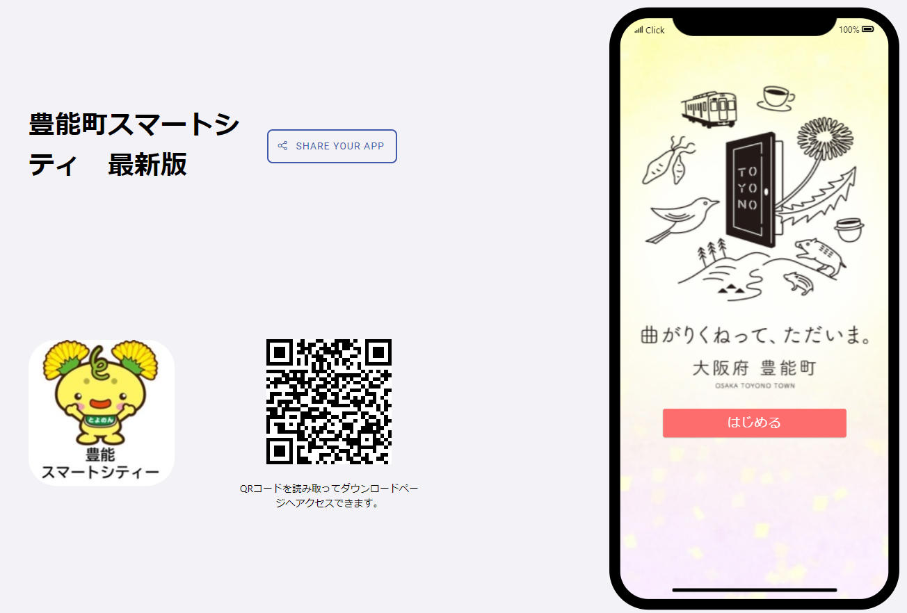
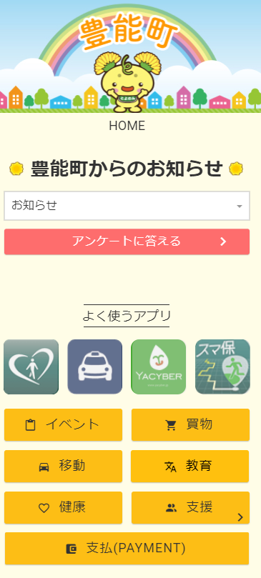
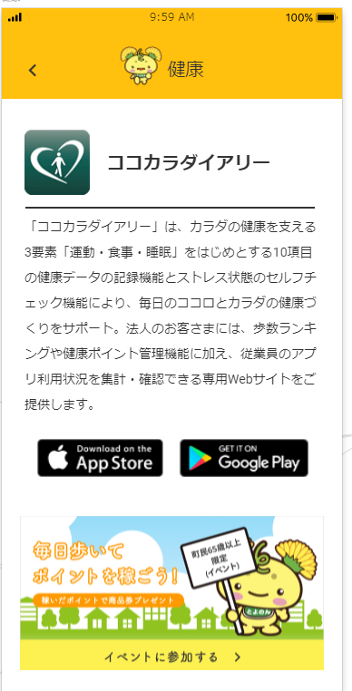
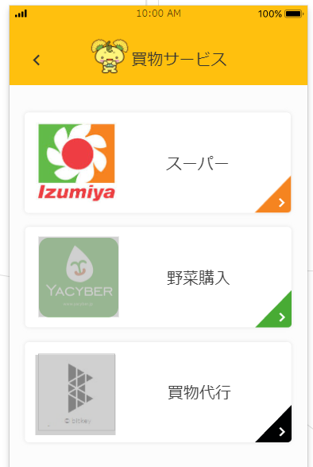
豊能アプリ ベータ―版リリース
12月1日 アルファー版リリース（Ｗｅｂアプリ）
1月初旬 ベーター版リリース（ネイティブアプリ＋ID連携）
2月初旬 商用版リリース（データ連携対応）
ネイティブアプリに向けて
・ネイティブアプリ提供会社
Deeplink/ユニバーサルリンクを提出
・Ｗｅｂサービス
ＵＲＬ/ＷｅｂＡＰＩ提出
アプリ入れる際の注意点があれば
12/22までに事務局あてにご連絡ください。
サンプル例

Slide 15
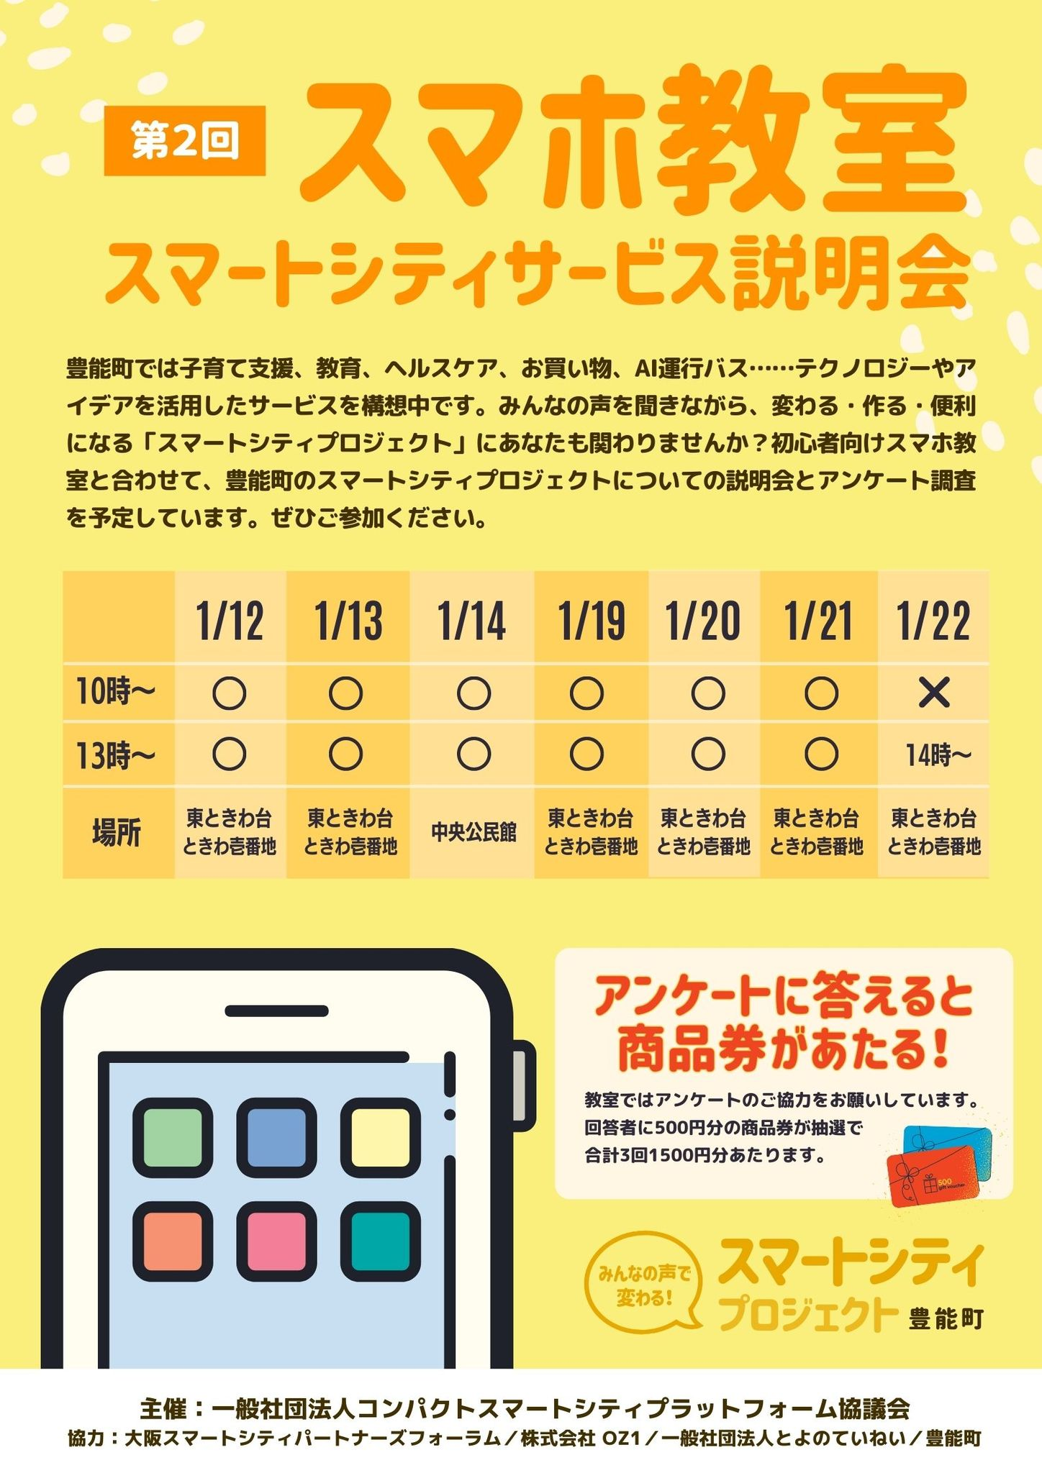
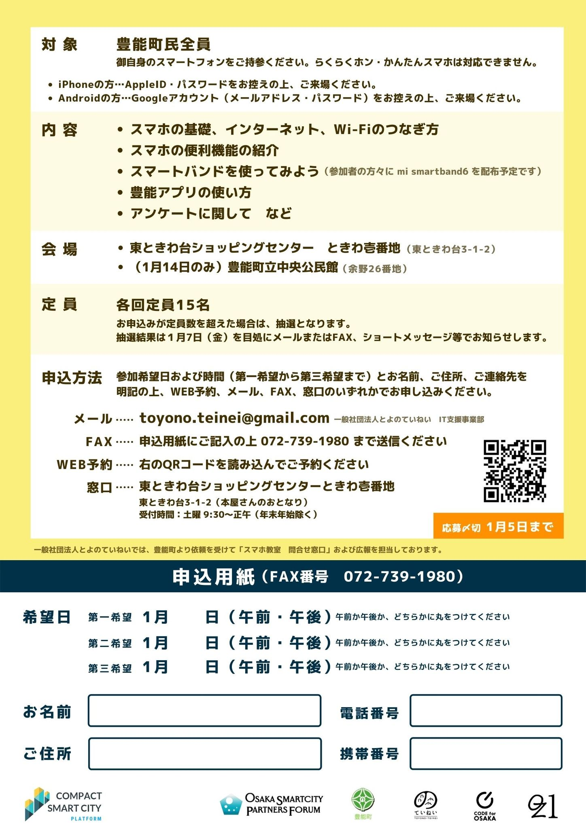
スマホ教室

Slide 16
スマホ教室 第2回
▼日程（仮）
1月12日（水）午前枠：10時-12時／午後枠：13時-15時 ドコモ（午前）三井住友海上（午後）
1月13日（木）午前枠：10時-12時／午後枠：13時-15時 ー
1月14日（金）午前枠：10時-12時／午後枠：13時-15時 NECネッツエスアイ （中央公民館：東地区）
1月19日（水）午前枠：10時-12時／午後枠：13時-15時 関西電力
1月20日（木）午前枠：10時-12時／午後枠：13時-15時 OZ1（午後）
1月21日（金）午前枠：10時-12時／午後枠：13時-15時 NECネッツエスアイ
1月22日（土）午後枠：14時-16時 ※午前はよろづ相談室 OZ1
午前、午後2回：企業説明はオンラインでも可能！
▼注釈 ※上記のうち、いずれかの1日を中央公民館にて開催。
それ以外はすべて「ときわ台オアシス」にて開催。
※よろづ相談室は「ときわ台オアシス」にて毎週土曜9:30ー正午12:00の午前営業。
（年内は12月25日のみ、年始は1月8日からスタート）

Slide 17
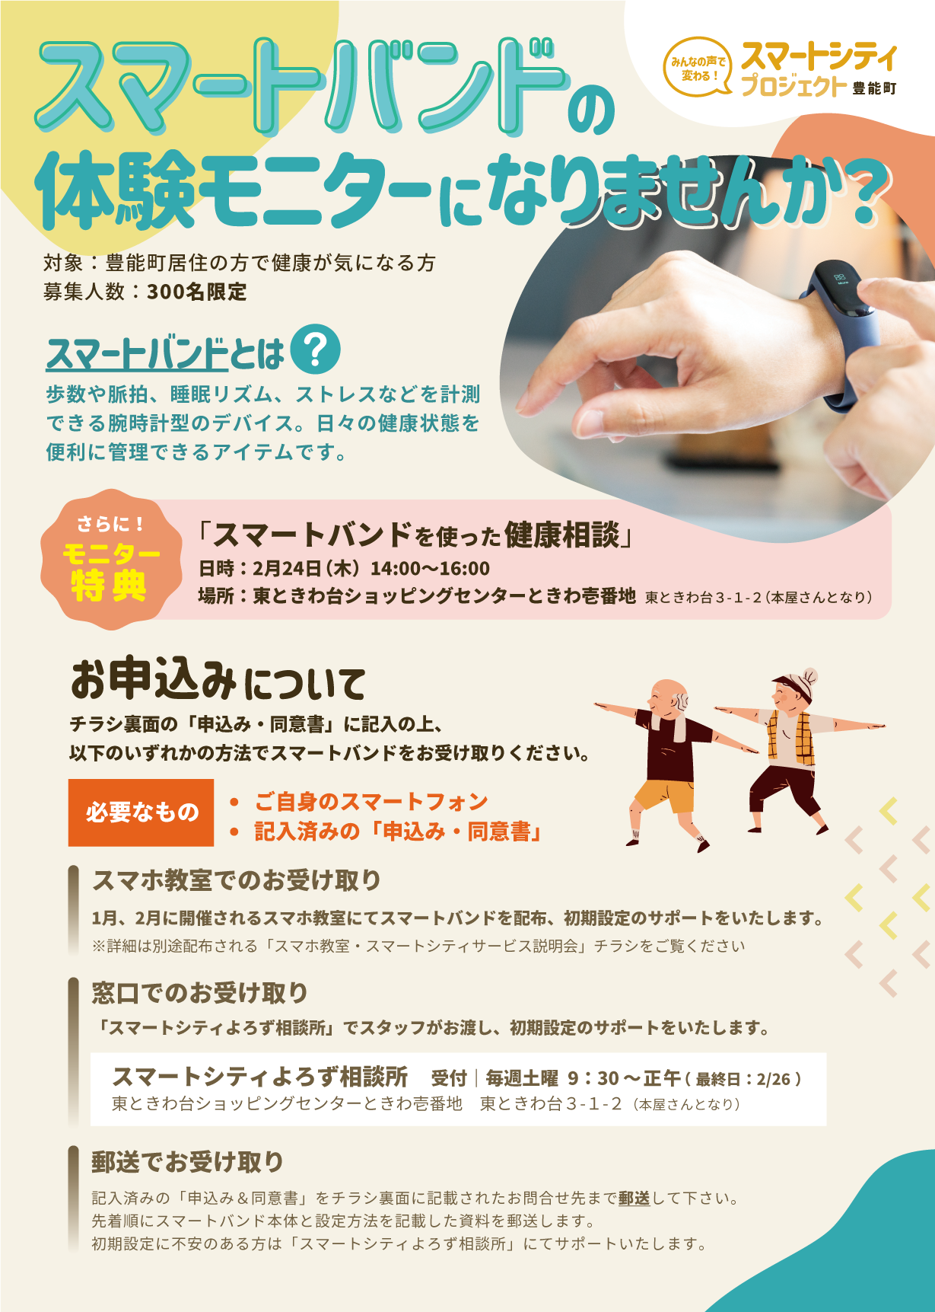
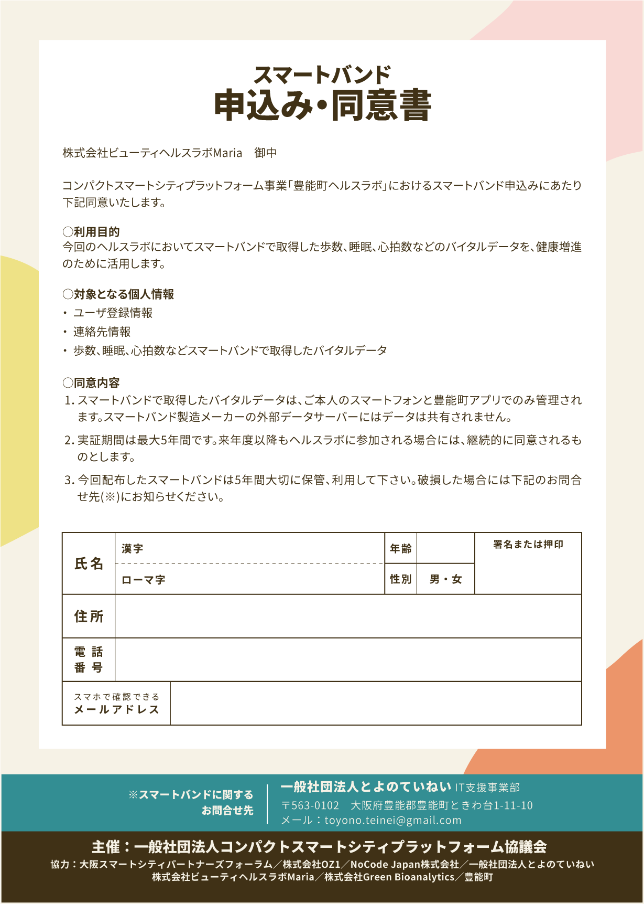

Slide 18
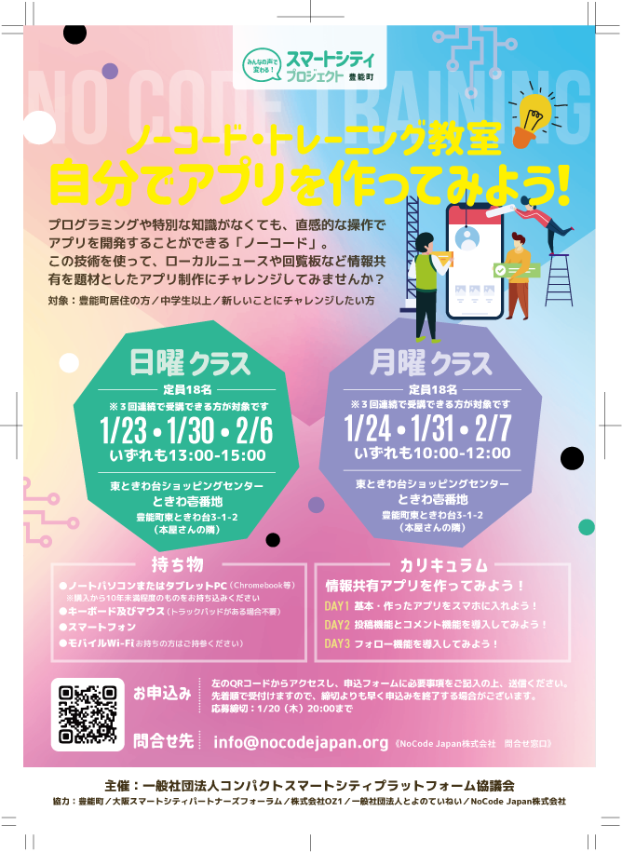
NoCode教室
豊能町住民を中心にNoCodeトレーニング
トレーニング内容は「情報共有アプリ」（マッチング）
参加者
豊能町住民
豊能町役場
豊能町関係・CSPFC関係大学の学生（NoCode継承者向け）
CSPFC参加企業
定員
１クラス 20名程度（18名）
オンラインクラス予定（ハンズオンやQAは現地のみ）
作りたいサービスイメージ
子供見守りアプリや施設予約、地域スーパーアプリなど

Slide 19
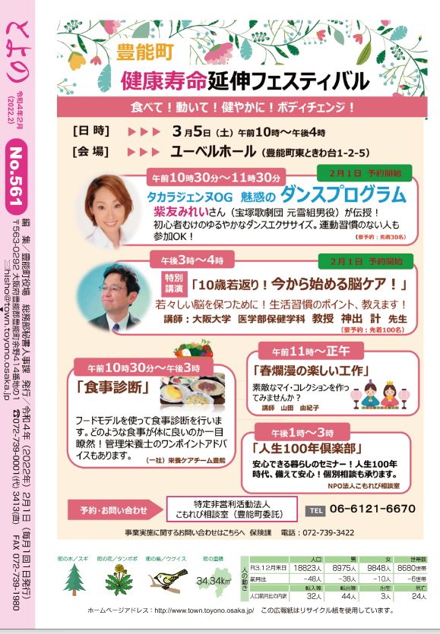
本日、3/5 健康寿命延伸フェスティバル
ユーベルホールに下見
参加希望者は高橋さんまでご連絡

Slide 20
CSPFC事務局からの案内

Slide 21
豊能町定例会予定
感染症の状況により、現地開催は変更の可能性がありますので、ご了承ください。
2022年
1月6日 オンライン（CSPFC月例会）（進捗報告）
13日 現地（豊能町役場）＋オンライン（分科会意見交換）
ユーベルホール下見
20日 オンライン（進捗報告）
27日 現地（中央公民館）＋オンライン（分科会意見交換）
PM2:00～4:30 OSPF（りそなグループ大阪本社ビル）
2月3日 オンライン（CSPFC月例会）（進捗報告）
10日 現地＋オンライン（分科会意見交換）
17日 オンライン（進捗報告）
24日 現地＋オンライン（分科会意見交換＆報告書取りまとめ）
3月3日 現地＋オンライン（CSPFC月例会）（報告書レビュー）
（5日 健康寿命延伸フェスティバル）
10日 オンライン（最終報告書レビュー）
（11日 報告書＆経理処理提出日）
※3月は経理処理提出日の関係で1週目が現地となります。

Slide 22
メーリングリスト
豊能定例会が全ての基本
今後allでメンバーも参加
各自治体向けには
別分科会を設定し、個別対応
例：福井県
福井ワーキング
CSPFCリーダー企業
＋地元企業（各社CSPF参加要）

Slide 23
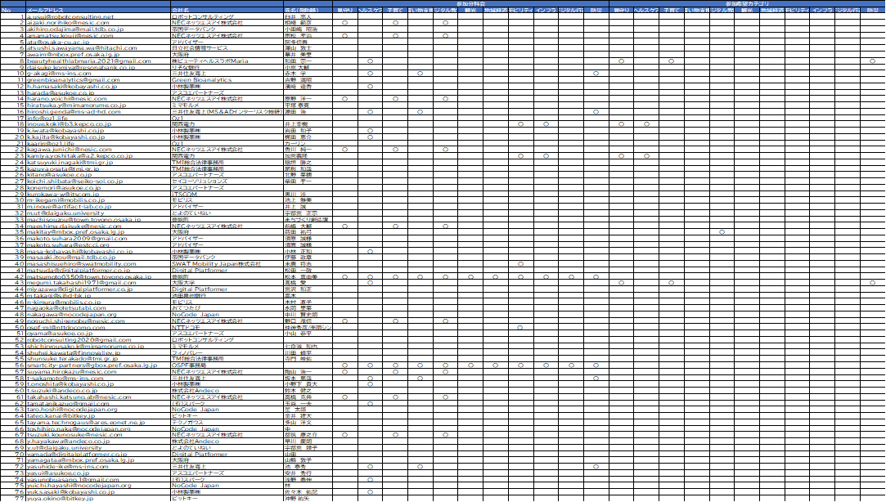
分科会メーリングリスト

Slide 24
その他案内
とよのウォーキングアプリURL
URLが難しいので、「とよのん」または「とよのんウォーキング」でAppstore/GooglePlay検索
アンケートに関して
＞アンケート質問内容の文字数MAX
質問文、回答文ともに以下の文字数を推奨します。
優先順位１のパターン：見栄えが良い
1行目全角で17文字まで
優先順位２のパターン：見栄えがまあまあよい
1行目全角で17文字まで
2行目全角で9文字まで
最大全角で26文字まで
優先順位３のパターン：あまり見栄えがよくない
全角でおよそ700文字まで入りますが、できるだけ短い文としてください。
＞アンケート締切日
1月27日24時まで
（1月28日15時までにNoCode Japanへ共有をお願いします）

Slide 25
分科会メンバーリスト
1．見守り（NECネッツエスアイ） ビットキー
ヘルスケア（三井海上） Green Bioanalytics 髙橋様
子育て（NECネッツエスアイ）
買物支援（三井住友） ビットキー
デジタル教育（ＯＺ１）NoCode Japan とよのていねい
観光（ＯＺ１） おてつたび
地域経済（ＯＺ１ Digital Platformer）
モビリティ（ドコモ ＯＺ１）関西電力 SWAT Mobility
インフラ（関西電力）アンデコ
デジタル行政（ＮＥＣネッツエスアイ）アスコエパートナーズ OZ1 ロボットコンサルティング
防災（三井住友） Green Bioanalytics イッツコム

